Slide 1
Programmierpraktikum C und C++
Feedback und Warm Up
Block 2
Diese Folien sind auch im “lecture” Repo.

Slide 2
Tag 2: Rückschau und Warm Up
Täglich bitte:
Moodle checken
git pull vor dem Bearbeiten der Übungen
(nach dem Praktikum): Schalter auf 0 drehen.
Wer hat noch das alte VM-Image bei sich installiert?
git pull
z.B. in Eclipse: “Window → Preferences →General/Workspace/Save automatically before build”
Insbesondere bei Problemen während des Refactorings ist es sinnvoll, den Debug-Ordner zu löschen.
Automatische Code-Generierung in C++
Initialisierungsliste
Default-Konstruktor
Copy-Konstruktor
Destruktur
Assignment-Operator

Slide 3
Tag 2: Rückschau und Warm Up
Was ist hier verkehrt? Welches Problem wird auftreten?
// main.cpp
#include "functions.cpp"
int main() {
myNewFunction();
return 0;
}
//functions.hpp
int myNewFunction();
//functions.cpp
#include “functions.hpp” int myNewFunction() {
return -12;
}

Slide 4
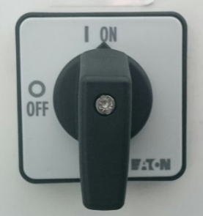
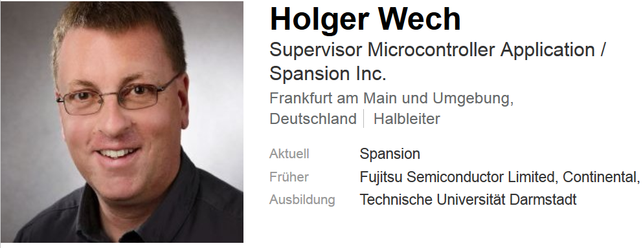
Tag 3: Rückschau und Warm Up
Täglich git pull und Schalter auf 0 nicht vergessen
Schalter-Score
Tag 1: 13
Tag 2: 04
Evaluation am letzten Tag
5.1 Stärkerer Fokus auf C++11 legen?
5.2 Stärkerer Fokus auf C-Programmierung legen?
Gastvortrag am letzten Tag: Holger Wech von Cypress/Spansion

Slide 5
Tag 4: Rückschau und Warm Up
Täglich git pull und Schalter auf 0 nicht vergessen
Schalter-Score
Tag 1: 13
Tag 2: 4
Tag 3: 3
Bearbeitung der Übungsblätter: Eher mit Blatt 4 beginnen – Aufzug verschieben.
Ansonsten: Gibt es Fragen von eurer Seite?

Slide 6
Tag 4: Rückschau und Warm Up
Siehe: “lecture.pptx” → Implizite Typkonvertierung

Slide 7
Tag 5: Rückschau und Warm Up
Evaluation morgen
5.1 Stärkerer Fokus auf C++11 legen?
5.2 Stärkerer Fokus auf C-Programmierung legen?
Gastvortrag morgen: Holger Wech von Cypress/Spansion
Ein paar Worte zur Klausur

Slide 8
Tag 5: Rückschau und Warm Up

